Slide 1
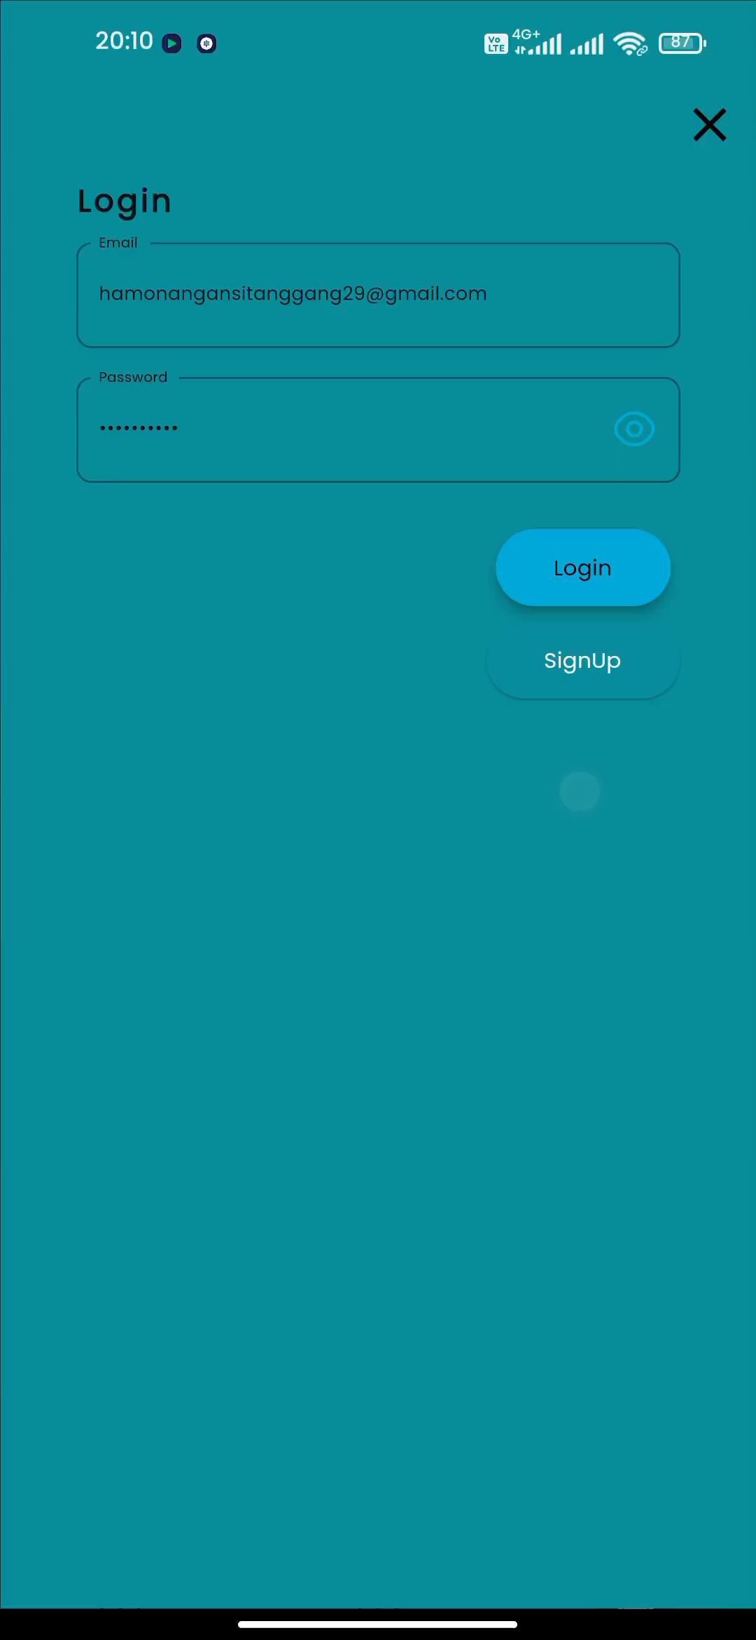

Slide 2
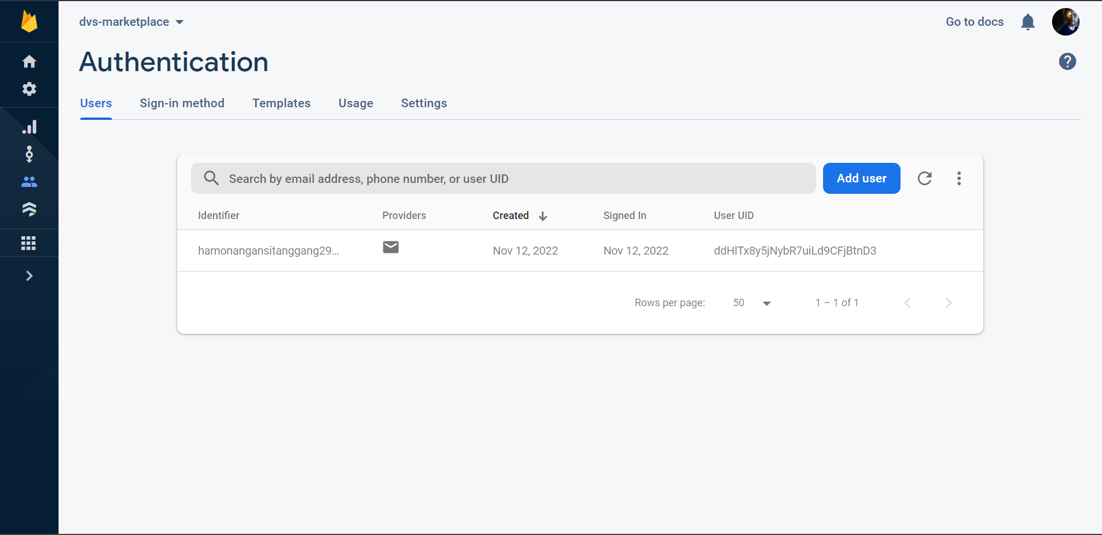
Sebelum menambah data

Slide 3
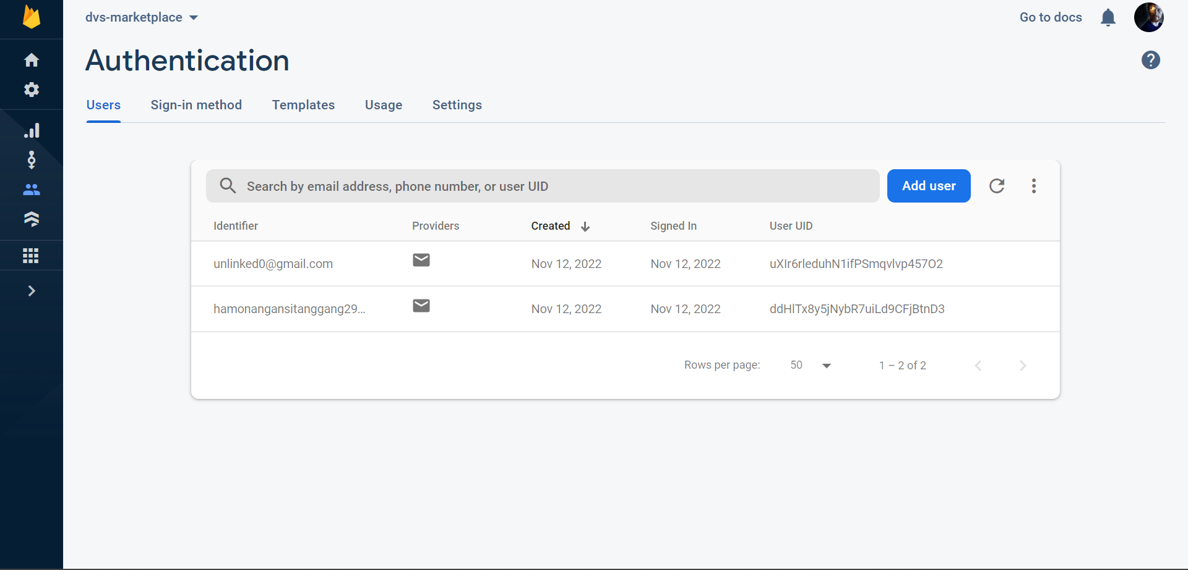
Sesudah menambah data

Slide 4
Code - Auth Helper

